Slide 1
Srednjoeuropsko nasljeđe i gospodarska snaga

Slide 2
Nakon današnjeg sata moći ćete…
Opisati i usporediti geografske posebnosti europskih regija
Opisati Alpe i posebnosti života u njima
Usporediti Pribaltičku i Panonsku nizinu prema prirodnoj osnovi, gospodarskoj valorizaciji i načinu života
Objasniti utjecaj povijesnoga, kulturnog i političkog razvoja na različit razvoj istočnoga i zapadnoga dijela Srednje Europe te Hrvatske

Slide 3
Prisjetimo se…
Reljef Srednje Europe
Klima i biljni pokrov
Rijeke

Slide 4
Stanovništvo
narodna, jezična i gospodarska raznolikost
Srednjoeuropski kulturno-civilizacijski krug
Švicarska – primjer raznolikosti – 4 službena jezika

Slide 5
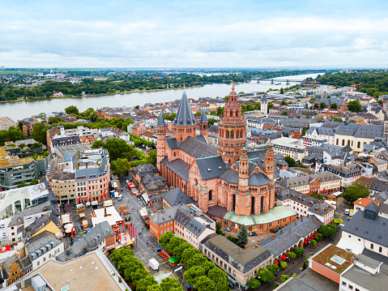
Naseljenost i gradovi
uz Zapadnu Europu najgušće naseljena regija
Kako se računa gustoća naseljenosti?
unutar regije velike razlike u gustoći naseljenosti
najgušće je naseljena dolina rijeke Rajne
najrjeđe naseljeni močvarni i manje plodni dijelovi Njemačko-poljske nizine i planinski predjeli
Köln, Njemačka

Slide 6
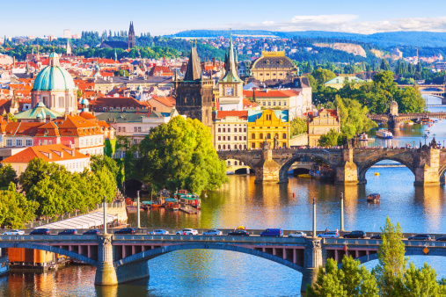
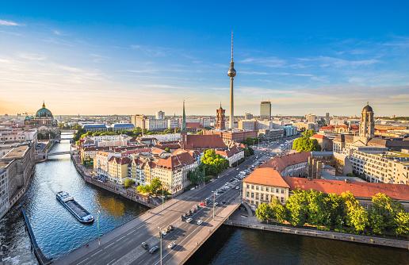
većina stanovništva živi u gradovima
Njemačka ima najviše milijunskih konurbacija i aglomeracija
Prisjeti se značenja ovih pojmova!
u ostalom dijelu Srednje Europe prevladavaju srednji i manji gradovi
Budimpešta, Beč, Varšava i Prag su jedini gradovi s više od milijun stanovnika
u selima prevladava gradski način života
Prag, Češka
Berlin, Njemačka

Slide 7

Kretanje stanovništva kroz povijest
zbog povijesnih prilika uz matični narod žive i pripadnici drugih, najčešće susjednih naroda
Znate li koji narodi uz Hrvate žive u Hrvatskoj?
mnogobrojne su selidbe bile i u prekomorske zemlje
Koji su službeni jezici u SAD –u i Kanadi?
zbog bržeg gospodarskog razvoja zapada Srednje Europe doseljavao se veliki broj radnika s istoka i juga Srednje Europe
Njemačka, Švicarska i Austrija- imaju najviše useljenika

Slide 8
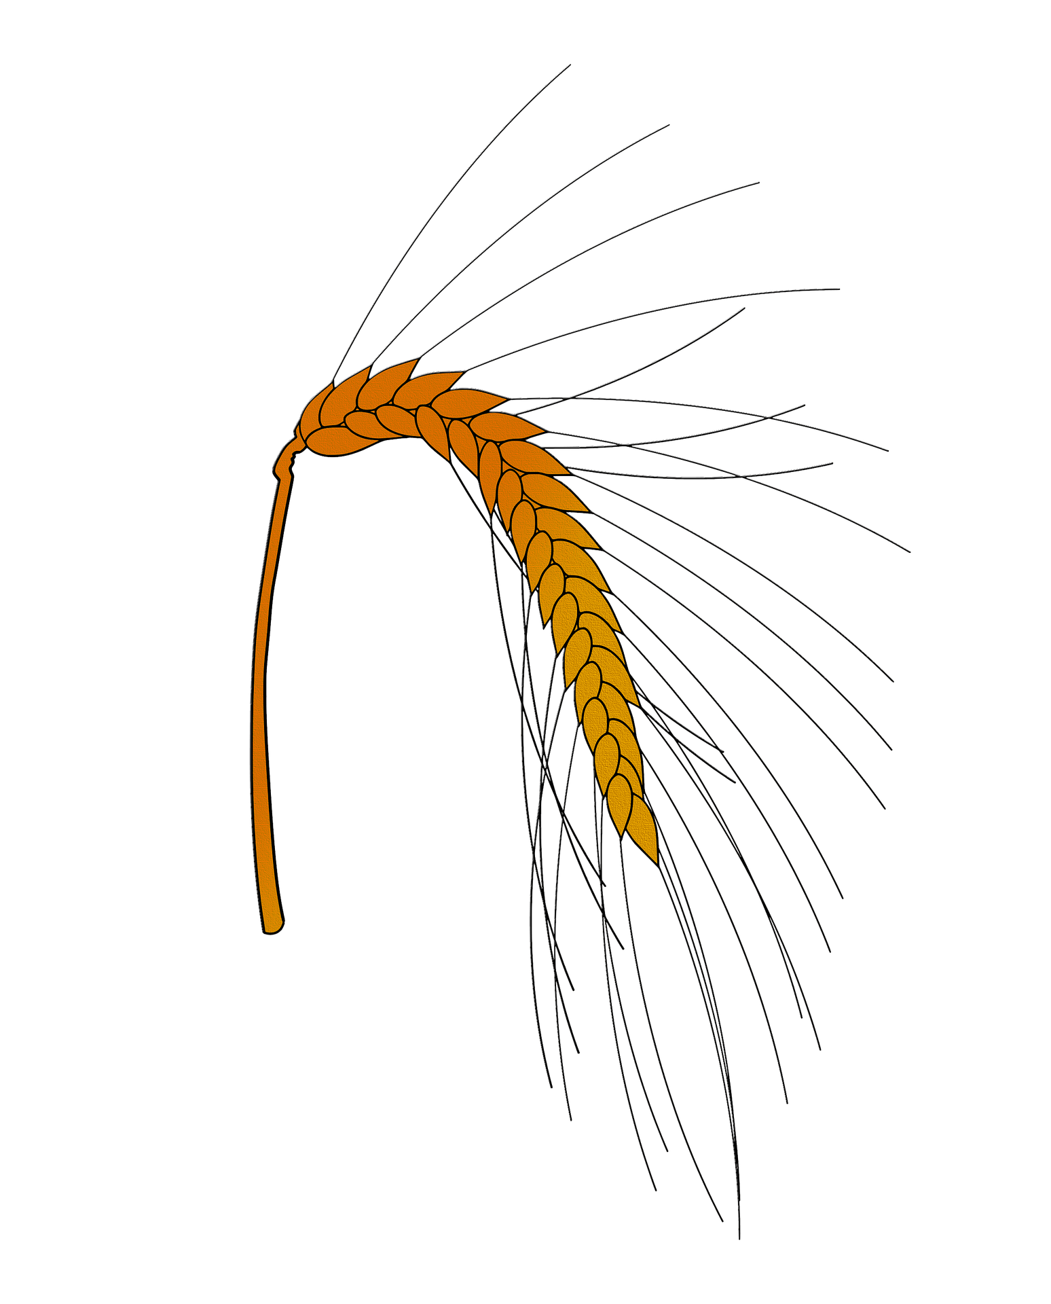






Gospodarstvo
Poljoprivreda
Koje nizine se prostiru na prostoru Srednje Europe?
uzgoj žitarica- pšenica, ječam, raž i kukuruza
Njemačka i Poljska- vodeće prema uzgoju krumpira
krmno i industrijsko bilje
Alpske zemlje imaju razvijeno alpsko stočarstvo- mlijeko i meso

Slide 9


Napredan sekundarni sektor
Što je bio temelj razvoja industrije na zapadu Srednje Europe?
razvijena raznovrsna industrija- kemijska, farmaceutska, strojogradnja, automobilska, robotika…
nafta i plin- manja nalazišta na prostoru Panonske, Njemačko- poljske nizine i Sjevernog mora
nedovoljno za potrebe pa se uvozi iz prekomorskih zemalja i cjevovodima iz Rusije
u novije doba velika važnost obnovljivih izvora energije
Nabroji obnovljive izvore energije.

Slide 10
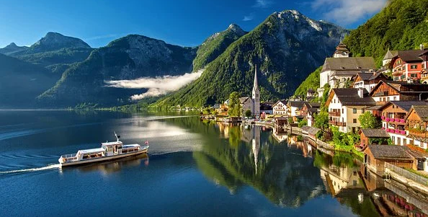
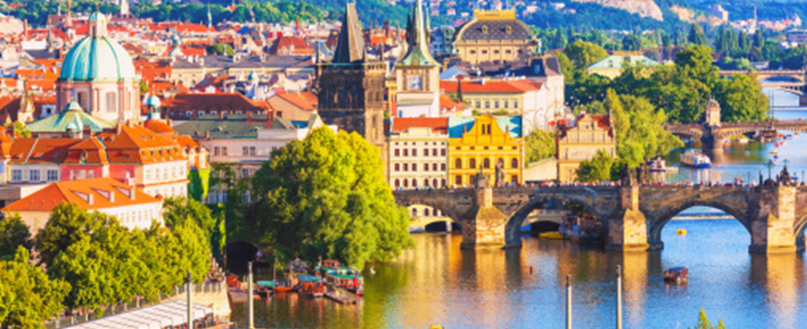
Tercijarne djelatnosti
najrazvijeniji promet, trgovina i
turizam
Njemačka je među vodećima u svijetu po izgrađenosti i kvaliteti prometnica
Austrija i Švicarska najviše zarađuju od turizma
Razmisli koja vrsta turizma je u ovim zemljama najrazvijenija?
vodeći grad po broju turista je Prag- glavni grad Češke

Slide 11
Ponavljanje
Nacrtajte tablicu i riješite zadatak za ponavljanje.
Opiši posebnost života u Alpama | Usporedi Pribaltičku i Panonsku nizinu prema prirodnoj osnovi, gospodarskoj valorizaciji i načinu života | Opiši povijesne, kulturne, političke i gospodarske različitosti zapadnog i istočnog dijela Srednje Europe

Slide 12
Izradio: Damir Vinković, prof.

